Slide 1
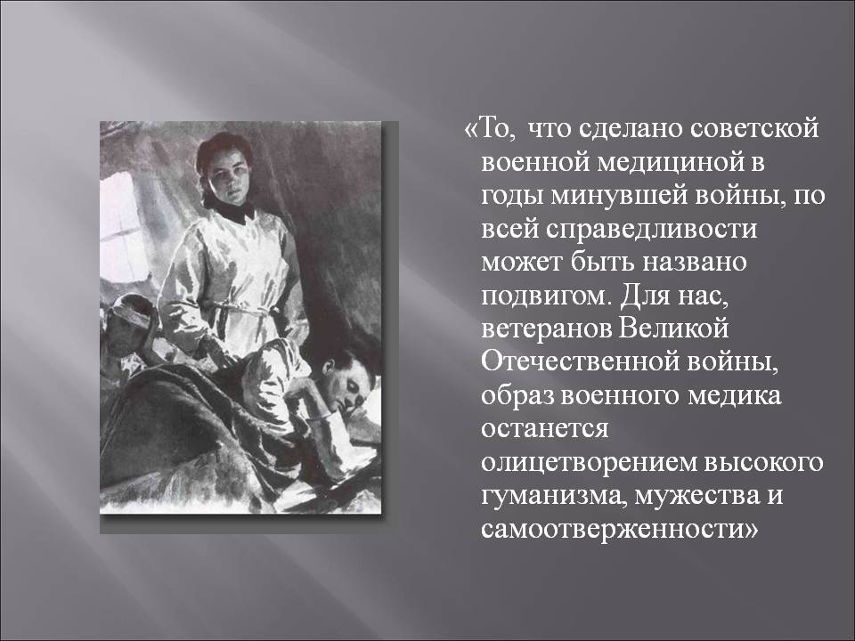
Военным врачам посвящается.
Стихи и проза.

Slide 2


Slide 3
Страна победила в войне очень трудно,
Конечно, любой был в той битве герой.
Военные медики сделали чудо:
Три четверти раненых прибыли в строй!
А снова вернувшийся в бой победитель
Считал: повезло, что попал в медсанбат,
Куда дотащил его ангел-спаситель:
Девчушка-тростинка, лишь глазки блестят.

Slide 4


Slide 5
По четверо суток хирурги не спали:
Кромсали и шили, не чувствуя ног,
В спасении жизней себя забывали,
Костьми прирастая к кирзе у сапог.
Случалось, что падали возле спасённых:
От голода обморок наземь валил
Смертельно уставших врачей батальонных,
Ведь некогда есть! Вот и не было сил…

Slide 6
Уже стоматолог вытаскивал пули,
И нет ни минуты, чтоб чуть покурить,
Как роботы: пальцы осколки тянули,
Глаза стекленели - что сложно закрыть!
В такой мясорубке никто и не ведал:
Дожить доведётся иль сменит дублёр,
Пять тысяч врачей не дошли до Победы
И тысяч под сто героинь-медсестёр…

Slide 7
Пусть медик - не самый отчаянный воин,
И орден не важен, медаль не нужна,
Но в каждой семье - добрых слов удостоен,
Людской благодарности память важна!

Slide 8
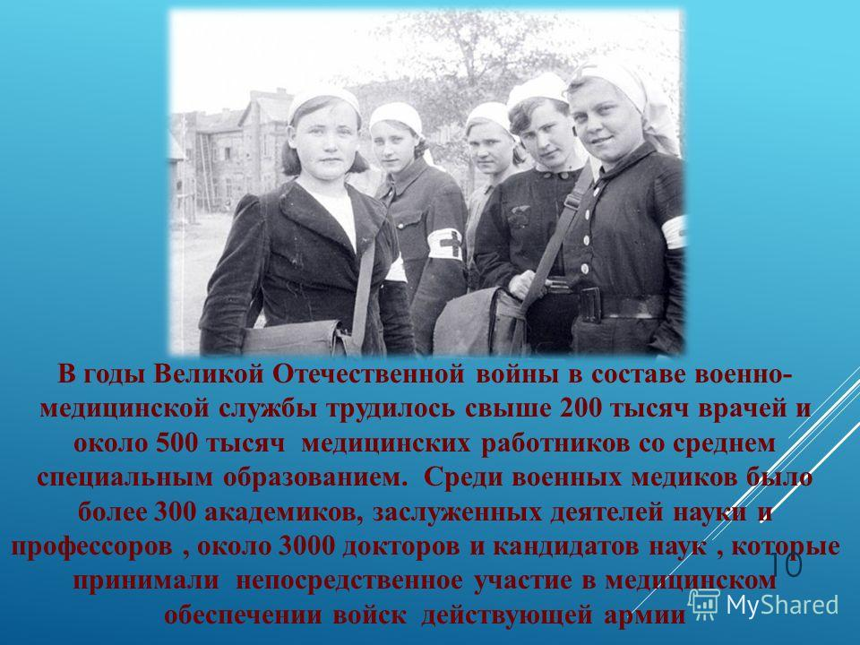

Slide 9
Военный врач!
Что может быть смелее
Врача, что дарит жизнь в бою!
Чья служба много тяжелее,
Про жизнь совсем не думая свою.
Военный врач идет с бойцами,
Не зная, что там дальше ждет!
И сумку, полную бинтами,
Его сержант с собой несет.
А если только бой начнется,
Он сразу к раненым ползет.
Там подбежит, а там пригнется,
Но не всегда ему везет.

Slide 10
Ведь сколько их, врачей военных
Погибло на фронтах войны!
Как много их, невинно убиенных
Лежат, в объятьях вечной тишины!
Врачи в Афгане тоже показали
Что это школа мужества была.
Они бойцов, героев там спасали,
Порою раненых из-за угла.
И я хочу воспеть им славу,
Всем военмедикам всех стран!
Хочу, чтоб в мирную державу
Живым вернулся медик-ветеран!
Сергиенко Аркадий

Slide 11


Slide 12
Военный врач.
Халат поверх мундира.
Работа это иль судьба?
Чужую боль, как мирру,
Всё пропускать через себя.
Уверен взгляд
и рук точны движения.
И нервы собраны в кулак.
И не имеет в этот миг значения,
Друг пред тобою или враг!
Ты цену жизни
знаешь лучше оных,
Толкующих о нужноти войны.
И о мальчишках плачешь
неспасённых,

Slide 13
И ставишь им в душе своей кресты.
Работа и судьба.
И подвиг ежечасный.
Хотя не любишь ты красивых фраз,
В пути нелёгком, пусть на счастье,
Тебя согреет
свет благородных глаз!
Заерко Николай

Slide 14
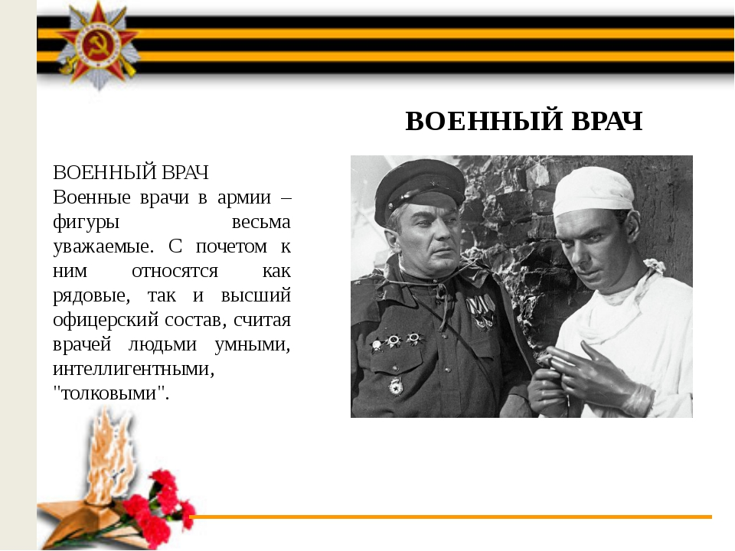

Slide 15
Военные врачи, свой путь от капитанов
Вы начинали, вы всегда в строю.
Профессия врача (увы, как это странно!),
Сильней всего нужна порой в 6ою.
Здоровы 6удьте, счастливы, успешны,
И сильной 6удет пусть у вас душа —
Болеют все: и умник и невежды,
Священный долг врача важнее платежа.
Я вам желаю счастья и здоровья,
Пусть служ6а эта будет вам легка.
Военные врачи — особое сословье,
Пускай не дрогнет с скальпелем рука!

Slide 16
Военные люди — вас чтят, уважают,
Военные люди — вы гордость страны!
Детишки военных изображают,
Создав во дворе обстановку войны.
Медики тоже в почете и славе,
Высоких заслуг их не перечесть.
За что уважают их, знаете сами —
Забота, старания, знания, честь.
А медик военный — это элита!
В себе две профессии вместе собрал.
Девиз для него — латинское «VITA!»,
Чтоб жизни людей на войне он спасал!
Костик Александр

Slide 17
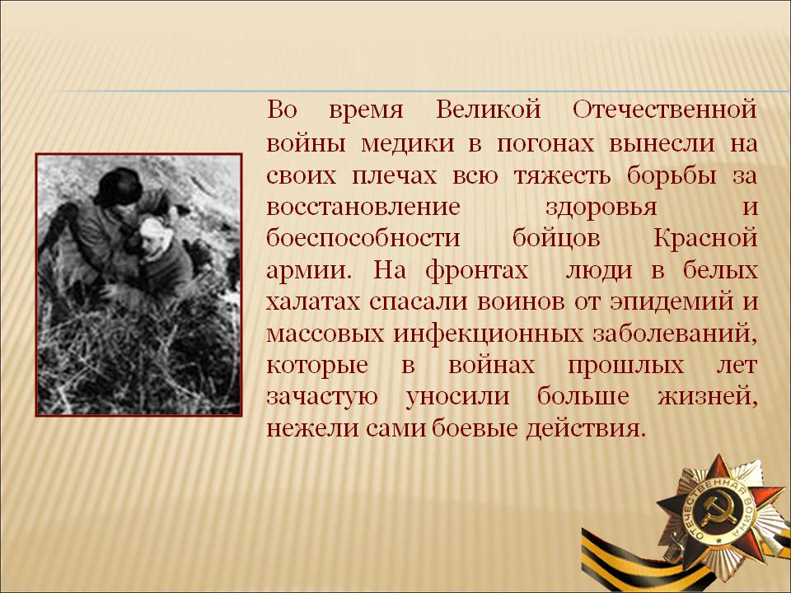

Slide 18
Осенний дождь, листва спадает,
Но ты не дремлешь, мой герой.
Больные скопом поступают
Не слышал слово ты «отбой».
Твое призванье-медицина,
Не та, что на гражданке там.
Ты лечишь мужа, брата, сына.
И сердце всех солдатских мам.

Slide 19
Военный врач — герой рассказов,
Про тех, кто в поле жизнь спасает.
Тебе не надо лишних звезд, алмазов,
Когда солдатик выживает.
Твоя профессия двояка,
Ведь и защитник ты, и врач.
И не любой другой вояка
Спасет любой солдатский плач.
Осенний день. По стойке смирно.
Вокруг летают резво птички.
Под торжество нашего гимна,
Змеиные блестят петлички.
Селиверстов Олег

Slide 20


Slide 21


